Slide 1
بنام خدا

Slide 2
مدیریت مالی جلد دوم

Slide 3
عناوین اصلی :
1.مدیریت داراییهای جاری
2.اجاره دارایی ها
3.هزینه سرمایه
4.برنامه ریزی مالی کوتاه مدت
5.تامین مالی میان مدت و بلند مدت
6.مدیریت اعتبارات

Slide 4
مدیریت دارایی های جاری
4 نوع دارایی عمده جاری : وﺟﻪ ﻧﻘﺪ، اوراق ﺑﻬﺎدار ﮐﻮﺗﺎه ﻣﺪت، ﺣﺴﺎب ﻫﺎي درﯾﺎﻓﺘﻨﯽ و ﻣﻮﺟﻮدي ﻫﺎ
براي بسياري از شركتها سهم سرمايه گذاري در دارايي هاي جاري از كل دارايي ها بيش از 50% است .
ﮐﺴﺐ ﺳﻮد داراﯾﯽ ﺟﺎري ﻣﯽ ﺗﻮاﻧﺪ ﭘﺮﻫﺰﯾﻨﻪ ﺑﺎﺷﺪ.
ﻋﺪم ﺗﻮﺟﻪ ﺑﻪ ﺗﻐﯿﯿﺮ ﺳﺮﯾﻊ داراﯾﯽ ﺟﺎري ﺑﺎﻋﺚ ﮐﺎﻫﺶ ﺳﻮد ﻣﯽ ﺷﻮد.

Slide 5
سه جنبه هريك از دارايي ها :
1- ويژگيهاي اصلي دارايي مورد نظر و چگونگي كاربرد آن در شركت
2- هزينه و فايده سرمايه گذاري در دارايي ها
3- مخاطره سرمايه گذاري در دارايي ها

Slide 6
اصول سرمایه گذاری در دارایی های جاری :
1- اگر چه مقدار سرمايه گذاري در دارايي هاي جاري روزانه متغيير است به منظور تجزيه و تحليل دارايي جاري متوسط ميزان سرمايه گذاري در دوره زماني خاص مورد استفاده قرار دارد .
2- ﻣﯿﺰان ﺳﺮﻣﺎﯾﻪ ﮔﺬاري و ﻧﻮع داراﯾﯽ ﺟﺎري، ﻣﺘﻐﯿﯿﺮﻫﺎي ﻣﻬﻢ ﺗﺼﻤﯿﻢ ﮔﯿﺮي اﻧﺪ.
3- تصميم در مورد سرمايه گذاري در يك نوع دارايي جاري معمولاٌ از تصميم در مورد سرمايه گذاري در نوع ديگري ازدارايي جاري مستقل نيست. براي مثال تغيير سياست اعتباري كه حسابهاي دريافتني را تحت تاثير قرارمي دهد ممكن است سطح فروش وبه واسطه آن سطح مطلوب موجودي را تحت تاثير قرار دهد.
نتيجه اينكه سطوح مختلف سرمايه گذاري درهريك ازداراييهاي جاري وجود دارد

Slide 7
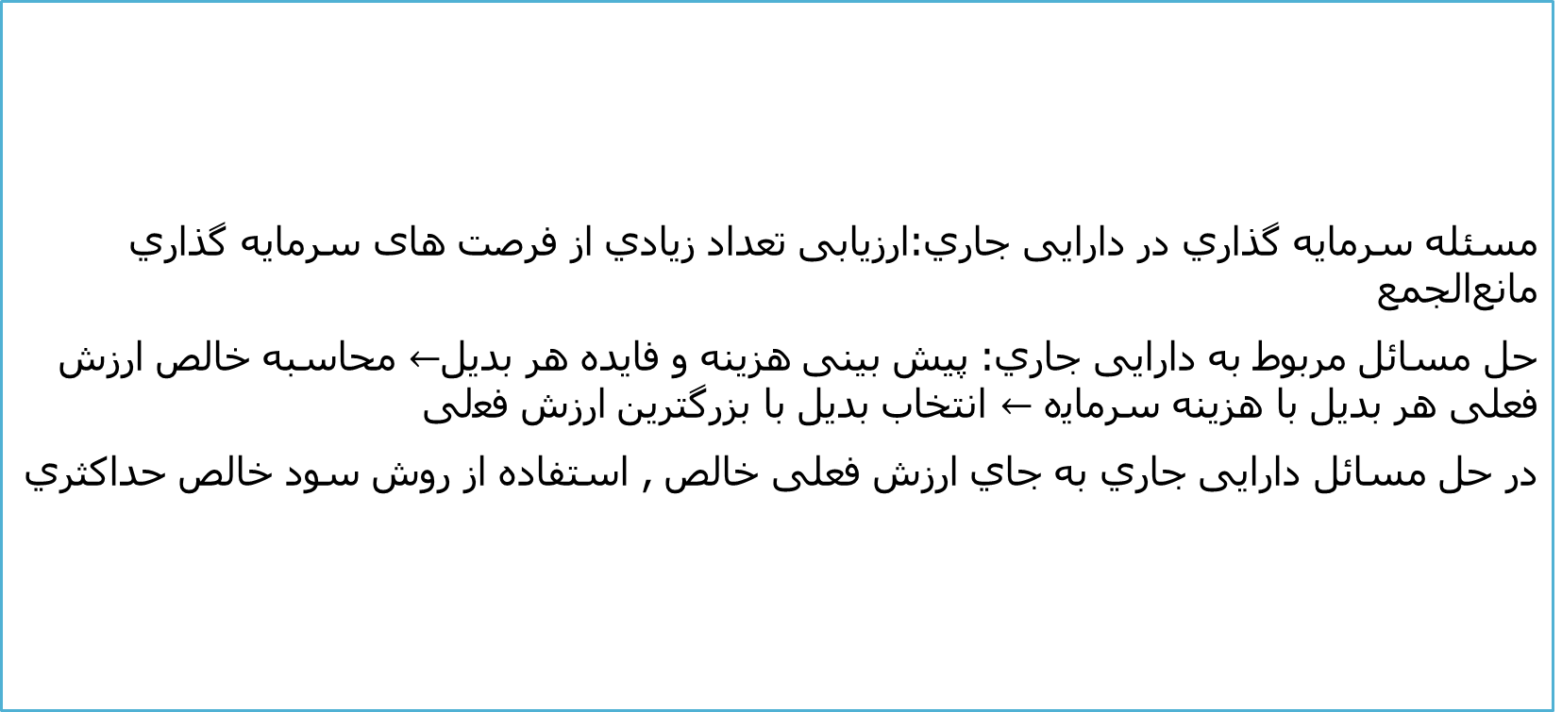
ﻣﺴﺌﻠﻪ ﺳﺮﻣﺎﯾﻪ ﮔﺬاري در داراﯾﯽ ﺟﺎري:ارزﯾﺎﺑﯽ ﺗﻌﺪاد زﯾﺎدي از ﻓﺮﺻﺖ ﻫﺎی ﺳﺮﻣﺎﯾﻪ ﮔﺬاري ﻣﺎﻧﻊاﻟﺠﻤﻊ
ﺣﻞ ﻣﺴﺎﺋﻞ ﻣﺮﺑﻮط ﺑﻪ داراﯾﯽ ﺟﺎري: ﭘﯿﺶ ﺑﯿﻨﯽ ﻫﺰﯾﻨﻪ و ﻓﺎﯾﺪه ﻫﺮ ﺑﺪﯾﻞ$←$ ﻣﺤﺎﺳﺒﻪ ﺧﺎﻟﺺ ارزش ﻓﻌﻠﯽ ﻫﺮ ﺑﺪﯾﻞ ﺑﺎ ﻫﺰﯾﻨﻪ ﺳﺮﻣﺎﯾه $←$ اﻧﺘﺨﺎب ﺑﺪﯾﻞ ﺑﺎ ﺑﺰرﮔﺘﺮﯾﻦ ارزش ﻓﻌلی
در ﺣﻞ ﻣﺴﺎﺋﻞ داراﯾﯽ ﺟﺎري ﺑﻪ ﺟﺎي ارزش ﻓﻌﻠﯽ ﺧﺎﻟﺺ , اﺳﺘﻔﺎده از روش ﺳﻮد ﺧﺎﻟﺺ ﺣﺪاﮐﺜﺮي

Slide 8
ارﺗﺒﺎط ﺑﯿﻦ ﺳﻮدﺧﺎﻟﺺ و ارزش ﻓﻌﻠﯽ ﺧﺎﻟﺺ
ﺳﺮﻣﺎﯾﻪ ﮔﺬاري ﻗﺎﺑﻞ ﺑﺮﮔﺸﺖ: ﺳﺮﻣﺎﯾﻪ ﮔﺬاري ﮐﻪ داراي ﺑﻬﺮه اﺳﺖ و ﻫﺮ وﻗﺖ ﺑﺨﻮاﻫﯿﻢ ﻣﯽﺗﻮاﻧﯿﻢ اﺻﻞ ﺳﺮﻣﺎﯾﻪ را ﭘﺲ ﺑﮕﯿﺮﯾﻢ.(زمان نامفهوم)
ﻣﺼﺪاق ﺳﺮﻣﺎﯾﻪ ﮔﺬاري ﻗﺎﺑﻞ ﺑﺮﮔﺸﺖ: ﺣﺴﺎب ﭘﺲ اﻧﺪاز
داراﯾﯽﻫﺎي ﺟﺎري را ﺳﺮﻣﺎﯾﻪ ﮔﺬاري ﻗﺎﺑﻞ ﺑﺮﮔﺸﺖ در ﻧﻈﺮ ﻣﯽ ﮔﯿﺮﯾﻢ
ﺗﻔﺴﯿﺮ ﺧﺎﻟﺺ ارزش ﻓﻌﻠﯽ، ﺳﺮﻣﺎﯾﻪ ﮔﺬاري ﻗﺎﺑﻞ ﺑﺮﮔﺸﺖ ﻣﺸﮑﻞ اﺳﺖ ﭼﻮن زﻣﺎن ﻏﯿﺮﻗﺎﺑﻞ ﺗﺸﺨﯿﺺ است
ﺧﺎﻟﺺ ارزش ﻓﻌﻠﯽ ﺑﻪ دوره زﻣﺎﻧﯽ ﺑﺴﺘﮕﯽ دارد
در ﺳﺮﻣﺎﯾﻪ ﮔﺬاري ﻗﺎﺑﻞ ﺑﺮﮔﺸﺖ، زﻣﺎن ﭘﺎﯾﺎن ﺳﺮﻣﺎﯾﻪ ﮔﺬاري اﻫﻤﯿﺖ ﻧﺪارد

Slide 9
خالص ارزش فعلی قابل برگشت، مانند زمانی است که مادام العمر باشد.
سود خالص سرمایه گذاري قابل برگشت:
(نرخ تنزیل × اصل سرمایه) − جریان نقدینه سالانه = سودخالص
بخش دوم فرمول (نرخ تنزیل × اصل سرمایه) مربوط به هزینه سرمایه می باشد که باید از سود خالص کسر
گردد.
بسیاري از تصمیمات مربوط به دارایی جاري: حداقل کردن هزینه ها
سود خالص و هزینه کل:
)مبلغ سرمایه گذاریK(− T)− 1((هزیته نقدی − درآمدهای نقدی سالانه ) =سود خالص
)مبلغ سرمایه گذاریK(+ (هزینه نقدی سالانه)T)− 1( =هزینه کل
)مبلغ سرمایه گذاریK(=هزینه سرمایه

Slide 10
مثال:
سود خالص را با فرض نرخ تنزیل 10 درصد در سال و نرخ مالیات 30 درصد براي مورد زیر محاسبه کنید:
سرمایه گذاري قابل برگشت به میزان 2000 واحد پولی که 1200 واحد درآمد نقدي اضافی سالیانه و 400 واحد
پولی هزینه نقدي اضافی سالیانه ایجاد می کند:
از فرمول سودخالص استفاده میکنیم:
)مبلغ سرمایه گذاریK(− T)− 1((هزیته نقدی − درآمدهای نقدی سالانه ) =سود خالص
=سود خالص (400 − 1200) (− (30% − 1%10( 2000) = 360

Slide 11
مثال دوم:
مدیر فروشگاهی در موجودي انبار دو کالاي الف و ب را ارزیابی می کند، اطلاعات مربوط در جدول زیر آمده
است:
الف ب
متوسط سرمایه گذاري 1000 واحد 2000 واحد
درآمد ماهانه 600 800
هزینه نقدي ماهانه 200 390
نرخ تنزیل این سرمایه گذاري یک درصد در ماه و نرخ مالیات 30 درصد است. 6 ماه بعد موجودي کالاي الف و
ب به صفر میرسد.
سود خالص ماهانه براي نگهداري دو کالا را حساب کنید.
*جواب:چون نرخ مالیات سالیانه میباشد، باید نرخ مالیات را به ماهانه تبدیل کنیم، پس نرخ مالیات را بر عدد 12
تقسیم میکنیم تا نرخ مالیات ماهانه بدست بیاید.
نرخ مالیات

Slide 12
با جایگذاري دادهها در فرمول سود خالص می توان سود خالص الف و ب را اینگونه محاسبه کرد:
)مبلغ سرمایه گذاریK(− T)− 1((هزیته نقدی − درآمدهای نقدی سالانه ) =سود خالص
=سود خالص الف(200 − 600) ( 0/01− (0/025− 1( 1000) = 380
=سود خالص ب(390 − 800) ( 0/01− (0/025− 1( 2000) = 379/75
الف بهتر است، چون سودخالص بالاتري دارد.
2.ارزش فعلی خالص سرمایه گذاري در دو کالا را حساب کنید.
**چون می دانیم که بعد از 6 ماه موجودي تمام خواهد شد از فرمول کلی NPV استفاده میکنیم.
باز هم الف بهتر است چون خالص ارزش فعلی سرمایه گذاري الف از ب بهتر است.در نظر داشته باشیم که اگرمدت سرمایه گذاري را ندهد از فرمول مربوط به سرمایه گذاري قابل برگشت استفاده میکنیم.

Slide 13
موجودی ها :
مسئله مالي اصلي، تعيين سطح مناسب سرمايه گذاري در موجوديها و تصميم گيري در اين مورد است كه در هر دوره چه مقدار موجودي بايد نگهداري شود .ابتدا انواع موجودي را بررسي مي كنيم :
مواد خام : كالاهاي خريداري شده براي ساخت محصول هستند .
كار در جريان ساخت : كالاهايي هستند كه در فرايند توليد كامل نشده اند .
كالاهاي ساخته شده : كالاهايي هستند كه آماده براي فروش اند .

Slide 14
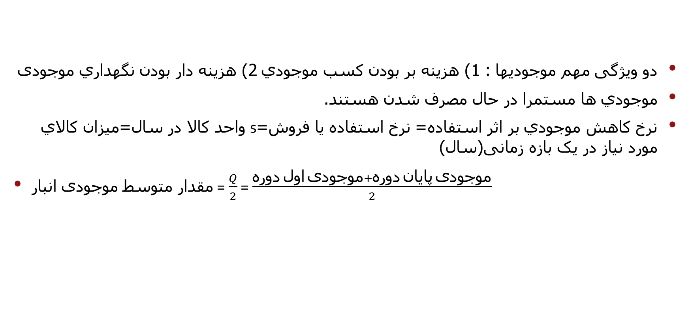
تصمیم اصلی درمورد موجودی ها :
دو ویژگی مهم موجودیها : 1) ﻫﺰﯾﻨﻪ ﺑﺮ ﺑﻮدن ﮐﺴﺐ ﻣﻮﺟﻮدي 2) ﻫﺰﯾﻨﻪ دار ﺑﻮدن ﻧﮕﻬﺪاري ﻣﻮﺟﻮدی
ﻣﻮﺟﻮدي ﻫﺎ ﻣﺴﺘﻤﺮا در ﺣﺎل ﻣﺼﺮف ﺷﺪن ﻫﺴﺘﻨﺪ.
ﻧﺮخ ﮐﺎﻫﺶ ﻣﻮﺟﻮدي ﺑﺮ اﺛﺮ اﺳﺘﻔﺎده= ﻧﺮخ اﺳﺘﻔﺎده ﯾﺎ ﻓﺮوش=s واحد کالا در سال=ﻣﯿﺰان ﮐﺎﻻي ﻣﻮرد ﻧﯿﺎز در ﯾﮏ ﺑﺎزه زﻣﺎنی(سال)
مقدار متوسط موجودی انبار = $\frac{Q}{2}$ = $\frac{دوره اول موجودی+دوره پایان موجودی}{2}$

Slide 15


اگر نرخ استفاده ثابت باشد ﺳﻔﺎرش ﮐﺎﻻ در ﻓﻮاﺻﻞ زﻣﺎﻧﯽ ﺑﺮاﺑﺮ، ﺑﺮاي درﯾﺎﻓﺖ ﮐﺎﻻ ﻗﺒﻞ از اﺗﻤﺎم آن.
متوسط سرمايه گذاري در اين قلم كالا مقدار وجه نقد مورد نياز براي خريد هر واحد (c) ضربدر متوسط مقدار موجودي در هر زمان مي باشد .
متوسط سرمایه گذاری در موجودی = I = $\frac{CQ}{2}$
متوسط تعداد واحد ها در انبار
مقدار سفارشQ
از ﻧﻈﺮ ﻣﺴﺌﻮل اداره ﻣﻮﺟﻮدي ﻫﺎ:ﺗﺼﻤﯿﻢ اﺻﻠﯽ ﻣﻘﺪار ﺳﻔﺎرش Q و زمان سفارش کالا
از نظر مسئول مالی:ﺗﺼﻤﯿﻢ اﺻﻠﯽ:ﻣﻘﺪار ﺳﺮﻣﺎﯾﻪ ﮔﺬاري در ﻣﻮﺟﻮدی $\frac{CQ}{2}$

Slide 16
هزینه های موجودی :
ﻫﺰﯾﻨﻪ ﻫﺎي ﻣﻮﺟﻮدي: ﻫﺰﯾﻨﻪ ﺧﺮﯾﺪ ﮐﺎﻻ و ﺗﺨﻔﯿﻔﺎت ﻣﻘﺪاري
ﻫﺰﯾﻨﻪ ﺳﻔﺎرش
ﻫﺰﯾﻨﻪ ﻧﮕﻬﺪاري
ﻫﺰﯾﻨﻪ ﺳﺮﻣﺎﯾﻪ

Slide 17
ﻫﺰﯾﻨﻪ ﺧﺮﯾﺪ ﮐﺎﻻ و ﺗﺨﻔﯿﻔﺎت ﻣﻘﺪاري:
هزينه خريد ، پرداخت نقدي هر دوره براي بدست آوردن موجودي است .
هزينه خريد بدون توجه به تصميم گيري در مورد موجودي ، مقدار ثابتي است و هنگام اخذ تصميم مي توان آنرا ناديده گرفت .
CS = نرخ استفاده(s) * هزینه خرید هر واحد(c)=هزینه خرید
ﻫﺰﯾﻨﻪ ﺧﺮﯾﺪ ﻣﻤﮑﻦ اﺳﺖ ﺑﻪ ﺧﺎﻃﺮ ﺗﺨﻔﯿﻒ ﺑﺮاي ﺧﺮﯾﺪ ﻣﻘﺎدﯾﺮ زﯾﺎد ﺗﻐﯿﯿﺮ ﮐﻨﺪ. S ثابت است C تغییر میکند.

Slide 18
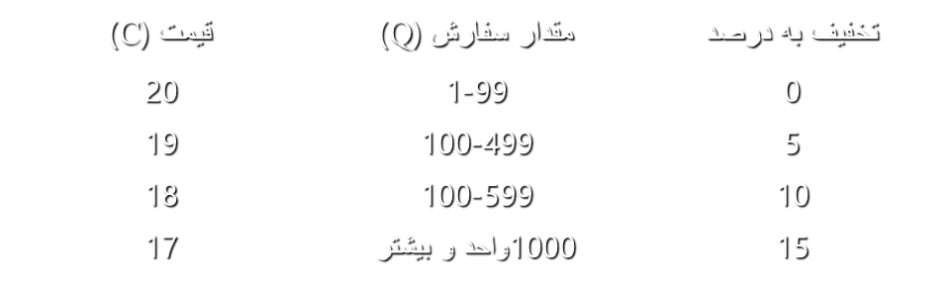
تخفیف مقداری :
تخفيف مقداري ، كاهش قيمت براي سفارشات بيشتر از يك حداقل تعيين شده در هر زمان است اين تخفيف غالباٌ به شكل درصد كاهش قيمت بيان مي شود .
ﺗﺨﻔﯿﻔﺎت ﺑﺮاي ﺳﻄﻮح ﻣﺨﺘﻠﻒ Q متفاوت است.
اراﺋﻪ ﺑﻪ ﺧﺎﻃﺮ ﺻﺮﻓﻪ ﺟﻮﯾﯽ در ﻫﺰﯾﻨﻪ ﻓﺮوﺷﻨﺪه:ﮐﺎﻫﺶ ﻫﺰﯾﻨﻪ ﻧﮕﻬﺪاري

Slide 19
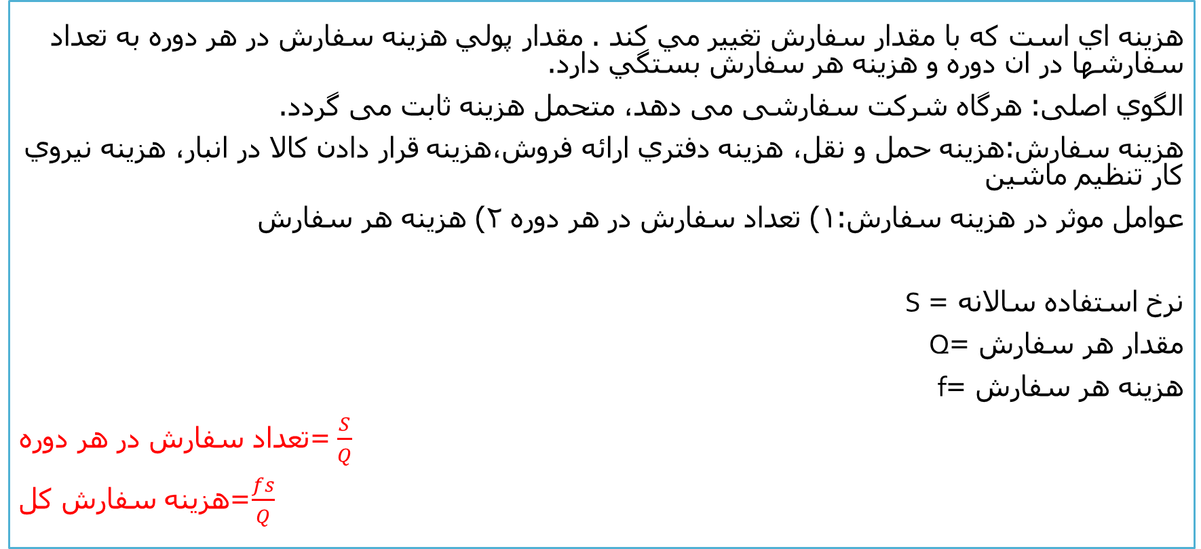
هزینه سفارش :
هزینه اي است كه با مقدار سفارش تغيير مي كند . مقدار پولي هزينه سفارش در هر دوره به تعداد سفارشها در ان دوره و هزينه هر سفارش بستگي دارد.
اﻟﮕﻮي اﺻﻠﯽ: ﻫﺮﮔﺎه ﺷﺮﮐﺖ ﺳﻔﺎرﺷﯽ ﻣﯽ دﻫﺪ، ﻣﺘﺤﻤﻞ ﻫﺰﯾﻨﻪ ﺛﺎﺑﺖ ﻣﯽ ﮔﺮدد.
ﻫﺰﯾﻨﻪ ﺳﻔﺎرش:ﻫﺰﯾﻨﻪ ﺣﻤﻞ و ﻧﻘﻞ، ﻫﺰﯾﻨﻪ دﻓﺘﺮي اراﺋﻪ ﻓﺮوش،ﻫﺰﯾﻨﻪ ﻗﺮار دادن ﮐﺎﻻ در اﻧﺒﺎر، ﻫﺰﯾﻨﻪ ﻧﯿﺮوي ﮐﺎر تنظیم ماشین
ﻋﻮاﻣﻞ ﻣﻮﺛﺮ در ﻫﺰﯾﻨﻪ ﺳﻔﺎرش:1) ﺗﻌﺪاد ﺳﻔﺎرش در ﻫﺮ دوره 2) هزینه هر سفارش
نرخ استفاده سالانه = S
مقدار هر سفارش = Q
هزینه هر سفارش = f
$\frac{S}{Q}$=تعداد سفارش در هر دوره
$\frac{fs}{Q}$=هزینه سفارش کل

Slide 20
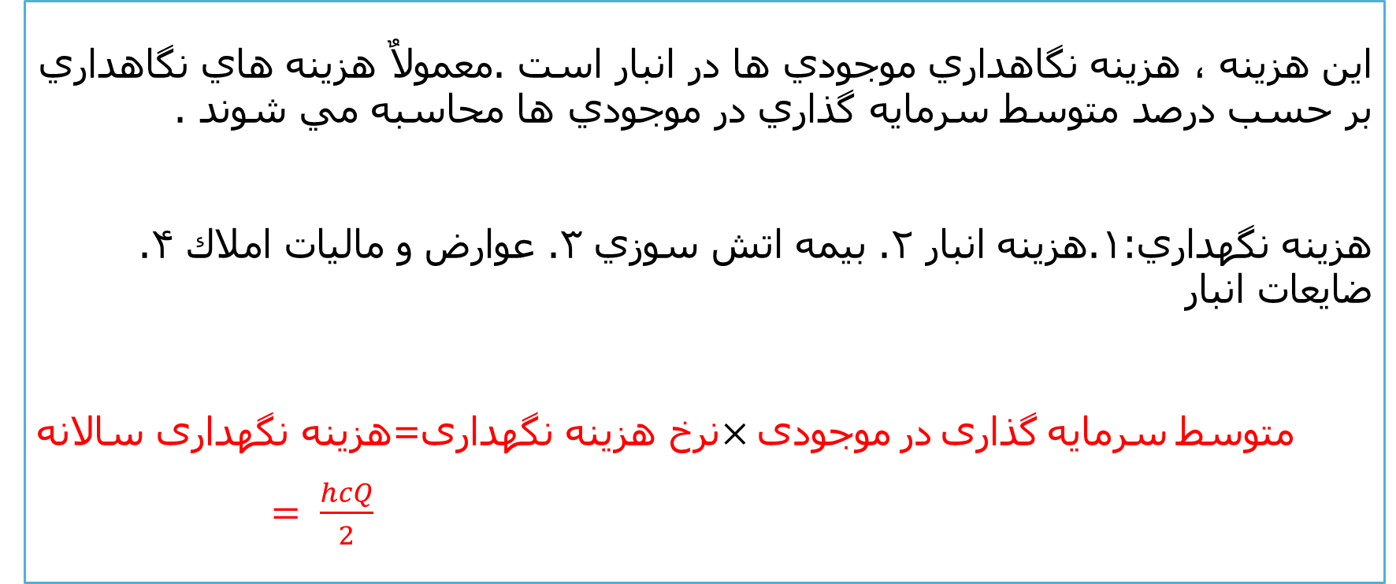
هزینه نگهداری :
اين هزينه ، هزينه نگاهداري موجودي ها در انبار است .معمولاٌ هزينه هاي نگاهداري بر حسب درصد متوسط سرمايه گذاري در موجودي ها محاسبه مي شوند .
ﻫﺰﯾﻨﻪ ﻧﮕﻬﺪاري:1.ﻫﺰﯾﻨﻪ اﻧﺒﺎر 2. ﺑﯿﻤﻪ اﺗﺶ ﺳﻮزي 3. ﻋﻮارض و ﻣﺎﻟﯿﺎت اﻣﻼك 4. ﺿﺎﯾﻌﺎت اﻧﺒﺎر
$×موجودی در گذاری سرمایه متوسط$نرخ هزینه نگهداری=هزینه نگهداری سالانه
$= \frac{hcQ}{2}$

Slide 21
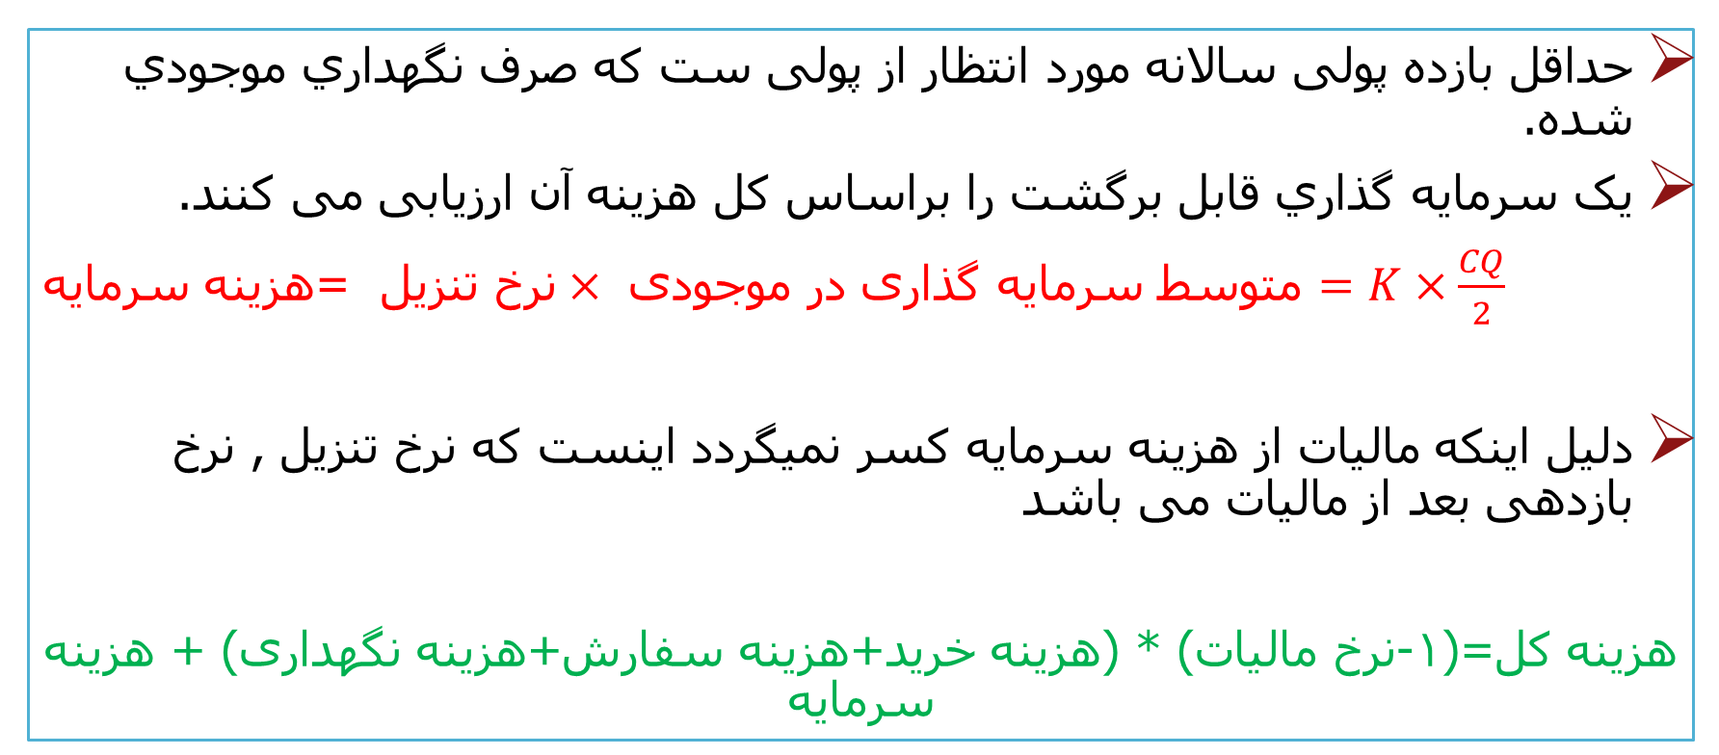
هزینه سرمایه :
ﺣﺪاﻗﻞ ﺑﺎزده ﭘﻮﻟﯽ ﺳﺎﻻﻧﻪ ﻣﻮرد اﻧﺘﻈﺎر از ﭘﻮﻟﯽ ﺳﺖ ﮐﻪ ﺻﺮف ﻧﮕﻬﺪاري ﻣﻮﺟﻮدي ﺷﺪه.
ﯾﮏ ﺳﺮﻣﺎﯾﻪ ﮔﺬاري ﻗﺎﺑﻞ ﺑﺮﮔﺸﺖ را ﺑﺮاﺳﺎس ﮐﻞ ﻫﺰﯾﻨﻪ آن ارزﯾﺎﺑﯽ ﻣﯽ ﮐﻨﻨﺪ.
$=K×\frac{CQ}{2}$ متوسط سرمایه گذاری در موجودی $×$نرخ تنزیل =هزینه سرمایه
دلیل اینکه مالیات از هزینه سرمایه کسر نمیگردد اینست که نرخ تنزیل , نرخ بازدهی بعد از مالیات می باشد
هزینه کل=(1-نرخ مالیات) * (هزینه خرید+هزینه سفارش+هزینه نگهداری) + هزینه سرمایه

Slide 22
سفته بازي روي موجوديها
دردوره هايي كه قيمتها به سرعت افزايش مي يابند انگيزه سرمايه گذاري بيشتر از مقداربهينه براساس حداقل هزينه خواهد
بود.چنانچه مديريت معتقد باشد كه قيمت يك قلم كالا درماه آينده به ميزان 11 درصد افزايش مي يابد ,مقداربيشتري ازاين قلم سفارش مي دهد.
سفته بازي روي موجوديها ,اصطلاحي است كه براي توضيح سرمايه گذاري اضافي مزبور به كارمي رود.
مدير مالي بايد سرمايه گذاري سفته بازانه درموجوديها رادرحد محافظه كارانه اي نگاهدارد زيرا سرمايه گذاري مزبور ممكن است درحدافراطي , پرهزينه و پرمخاطره باشد.دردوره هاي تورمي معمولانرخهاي بهره بالا هستند بنابراين نرخ تنزيل نيز بالا مي رود .ميزان موجودي بسيار بالامستلزم اين است كه شركت فضاي انبار بيشتري را اجاره كند.علاوه براين ساير هزينه هاي نگاهداري موجودي نيز افزايش مي يابد.همواره احتمال كاهش تقاضا براي كالا وجود دارد وممكن است شركت براي مدت طولاني مجبور به نگاهداشتن آن درانبارشود.اين احتمال باعث افزايش مخاطره سرمايه گذاري درموجوديها مي شود.

Slide 23
مخاطره سرمايه گذاري درموجوديها
عمده ترين مخاطره سرمايه گذاري درموجوديها ,احتمال كاهش قيمت بازارموجودي تاحد پايين تر ازقيمت خريد آن است كه اين امر باعث زيان درنگاهداري موجودي مي شود.
مخاطره كاهش قيمت موجودي به نوع موجودي بستگي دارد.موجودي كالاي ساخته شده غالبا" به خاطر تغييرات تكنولو ژي كاهش ارزش پيدا ميكند .تغييرات تكنولوژي ممكن است باعث عدم فروش يا كاهش شديد قيمت كالا شود.البته مخاطره مزبوربراي كالاهايي كه از نظر فني پيچيده هستند)مثلا قطعات الكتريكي(بيشتر است. توزيع كننده هاي كامپيوترهاي شخصي دردهه 1980اين مسئله را تجربه كرده اند.دراين دهه قيمت كامپيوترهاي مزبور درفاصله كمتر از يكسال 21 درصد كاهش يافت.

Slide 24
ﻣﺪﯾﺮﯾﺖ ﺣﺴﺎب ﻫﺎي درﯾﺎﻓﺘﻨﯽ:
ﺣﺴﺎب درﯾﺎﻓﺘﻨﯽ: ﮐﻞ اﻋﺘﺒﺎرات اﻋﻄﺎﺋﯽ ﺑﻪ ﻣﺸﺘﺮﯾﺎن
ح درﯾﺎﻓﺘﻨﯽ: ﺻﻮرﺗﺤﺴﺎب ﻫﺎي ﭘﺮداﺧﺖ ﻧﺸﺪه ﺑﻪ ﺷﺮﮐﺖ
دو ﺑﺨﺶ ارزش ﭘﻮﻟﯽ ح درﯾﺎﻓﺘﻨﯽ: 1. ﻣﻌﺮف ﻫﺰﯾﻨﻪ ﻫﺎي ﻧﻘﺪي ﺷﺮﮐﺖ ﺑﺮاي ﺗﺎﻣﯿﻦ ﮐﺎﻻي ﻓﺮوﺧﺘﻪ شده(ﺳﺮﻣﺎﯾﻪ ﮔﺬاري واﻗﻌﯽ ﺷﺮﮐﺖ در ح درﯾﺎﻓﺘنی) 2. ﺗﻔﺎوت ﺑﯿﻦ ﻫﺰﯾﻨﻪ ﻧﻘﺪي و ﻗﻤﯿﺖ ﻓﺮوش ﮐﺎﻻ(سود حسابداری)
ح درﯾﺎﻓﺘﻨﯽ: ﺗﺒﺪﯾﻞ ﯾﮏ داراﯾﯽ ﺑﻪ داراﯾﯽ دﯾﮕﺮ ﻣﺎﻟﯽ
ﺗﺼﻤﯿﻢ اﺻﻠﯽ در ﻣﻮرد ح درﯾﺎﻓﺘﻨﯽ: ﻣﻘﺪار و ﺷﺮاﯾﻂ دادن اﻋﺘﺒﺎر ﺑﻪ ﻣﺸﺘﺮی
ﺷﺮﮐﺖ ﺑﻪ ﺳﻪ ﮔﺮوه اﻋﺘﺒﺎر ﻣﯽ دﻫﺪ: ﺳﺎﯾﺮ ﺷﺮﮐﺖ ﻫﺎ، اﻓﺮاد، واﺣﺪﻫﺎي دوﻟﺘﯽ
ﺗﺠﺎر ﮐﻮﭼﮏ، ﻣﺴﺘﻘﯿﻤﺎ اﻋﺘﺒﺎر ﻧﻤﯽ دﻫﻨﺪ:ﮐﺎرت اﻋﺘﺒﺎري ﻣﯽ ﭘﺬﯾﺮﻧﺪ: ﺑﺮاي ﺑﺎزرﮔﺎن ح درﯾﺎﻓﺘﻨﯽ اﯾﺠﺎد ﻧﻤﯽﮐﻨﺪ.
اﺳﺎس ﺗﺼﻤﯿﻤﺎت اﻋﺘﺒﺎر دﻫﯽ: ارزﯾﺎﺑﯽ اﻋﺘﺒﺎر دﻫﻨﺪه از ﺗﻮاﻧﺎﯾﯽ ﭘﺮداﺧﺖ ﺑﺪﻫﯽ
ﺗﻌﯿﯿﻦ ﺣﺪاﮐﺜﺮ اﻋﺘﺒﺎر اﻋﻄﺎﯾﯽ ﺑﻪ ﻣﺸﺘﺮي: ﻣﺤﺪود ﺳﺎزي ﻣﺨﺎﻃﺮه ﻋﺪم ﭘﺮداﺧﺖ
ﻣﺰﯾﺖ اﻋﺘﺒﺎردﻫﯽ:1.ﻓﺮوش اﺿﺎﻓﯽ 2.درﯾﺎﻓﺖ ﺑﻬﺮه اﺿﺎﻓﯽ ﺑﻪ ﺧﺎﻃﺮ اﻋﺘﺒﺎردﻫﯽ
ارزﯾﺎﺑﯽ ﻣﺨﺎﻃﺮه:ارزﯾﺎﺑﯽ ﮐﻤﯽ اﺣﺘﻤﺎل ﻋﺪم ﭘﺮداﺧﺖ ﺑﻬﺎي ﮐﺎﻻﯾﯽ ﮐﻪ ﻣﺸﺘﺮي ﻧﺴﯿﻪ ﺧﺮﯾﺪاري ﮐﺮده
ﻣﺸﺘﺮي ﻣﺘﻘﺎﺿﯽ اﻋﺘﺒﺎر ﺑﺎﯾﺪ اﻃﻼﻋﺎت ﺧﻮد را ﺑﺮاي ارزﯾﺎﺑﯽ اراﺋﻪ ﮐﻨﺪ.

Slide 25
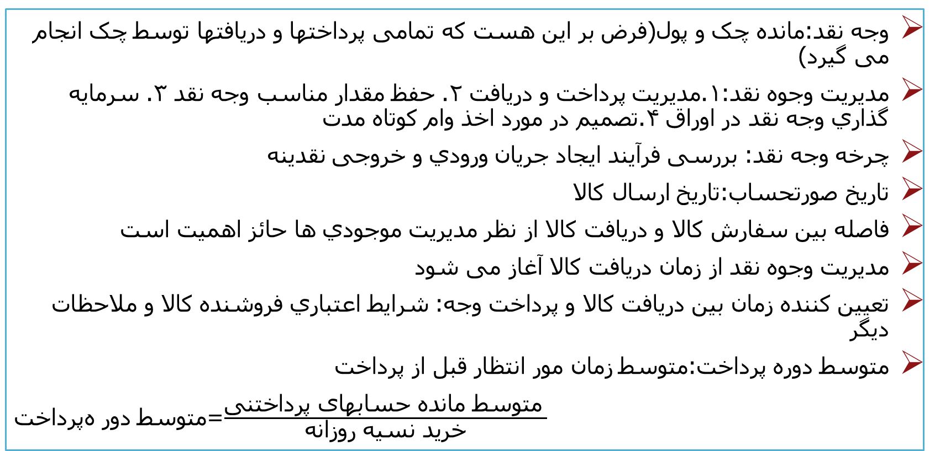
وجوه نقد :
وﺟﻪ ﻧﻘﺪ:ﻣﺎﻧﺪه ﭼﮏ و ﭘﻮل(ﻓﺮض ﺑﺮ اﯾﻦ ﻫﺴﺖ ﮐﻪ ﺗﻤﺎﻣﯽ ﭘﺮداﺧﺘﻬﺎ و درﯾﺎﻓﺘﻬﺎ ﺗﻮﺳﻂ ﭼﮏ اﻧﺠﺎم ﻣﯽ ﮔﯿﺮد)
ﻣﺪﯾﺮﯾﺖ وﺟﻮه ﻧﻘﺪ:1.ﻣﺪﯾﺮﯾﺖ ﭘﺮداﺧﺖ و درﯾﺎﻓﺖ 2. ﺣﻔﻆ ﻣﻘﺪار ﻣﻨﺎﺳﺐ وﺟﻪ ﻧﻘﺪ 3. ﺳﺮﻣﺎﯾﻪ ﮔﺬاري وﺟﻪ ﻧﻘﺪ در اوراق 4.ﺗﺼﻤﯿﻢ در ﻣﻮرد اﺧﺬ وام ﮐﻮﺗﺎه ﻣﺪت
ﭼﺮﺧﻪ وﺟﻪ ﻧﻘﺪ: ﺑﺮرﺳﯽ ﻓﺮآﯾﻨﺪ اﯾﺠﺎد ﺟﺮﯾﺎن ورودي و ﺧﺮوﺟﯽ ﻧﻘﺪﯾﻨﻪ
ﺗﺎرﯾﺦ ﺻﻮرﺗﺤﺴﺎب:ﺗﺎرﯾﺦ ارﺳﺎل ﮐﺎﻻ
ﻓﺎﺻﻠﻪ ﺑﯿﻦ ﺳﻔﺎرش ﮐﺎﻻ و درﯾﺎﻓﺖ ﮐﺎﻻ از ﻧﻈﺮ ﻣﺪﯾﺮﯾﺖ ﻣﻮﺟﻮدي ﻫﺎ ﺣﺎﺋﺰ اﻫﻤﯿﺖ اﺳﺖ
ﻣﺪﯾﺮﯾﺖ وﺟﻮه ﻧﻘﺪ از زﻣﺎن درﯾﺎﻓﺖ ﮐﺎﻻ آﻏﺎز ﻣﯽ ﺷﻮد
ﺗﻌﯿﯿﻦ ﮐﻨﻨﺪه زﻣﺎن ﺑﯿﻦ درﯾﺎﻓﺖ ﮐﺎﻻ و ﭘﺮداﺧﺖ وﺟﻪ: ﺷﺮاﯾﻂ اﻋﺘﺒﺎري ﻓﺮوﺷﻨﺪه ﮐﺎﻻ و ﻣﻼﺣﻈﺎت دﯾﮕﺮ
ﻣﺘﻮﺳﻂ دوره ﭘﺮداﺧﺖ:ﻣﺘﻮﺳﻂ زﻣﺎن ﻣﻮر اﻧﺘﻈﺎر ﻗﺒﻞ از ﭘﺮداﺧﺖ
$\frac{\text{متوسط مانده حسابهای پرداختنی} }{\text{خرید نسیه روزانه}}$=ﻣﺘﻮﺳﻂ دور هﭘﺮداﺧﺖ

Slide 26
مثال:
با استفاده از اطلاعات زیر، دوره چرخه وجه نقد را تعیین کنید:
درصد سود ناویژه به فروش طی سال جاري برابر با 25 درصد می باشد .
 | ارقام ابتدای دوره | ارقام انتهای دوره
حسابهای دریافتنی | 2.000.000 | 3.000.000
حسابهای پرداختنی | 3.500.000 | 2.500.000
موجودی کالا | 3.000.000 | 2.000.000
خریدهای نقدی | ----- | 6.000.000
خریدهای نسیه | ----- | 10.800.000
فروش نقدی | ----- | 10.000.000
فروش نسیه | ----- | 7.200.000

Slide 27
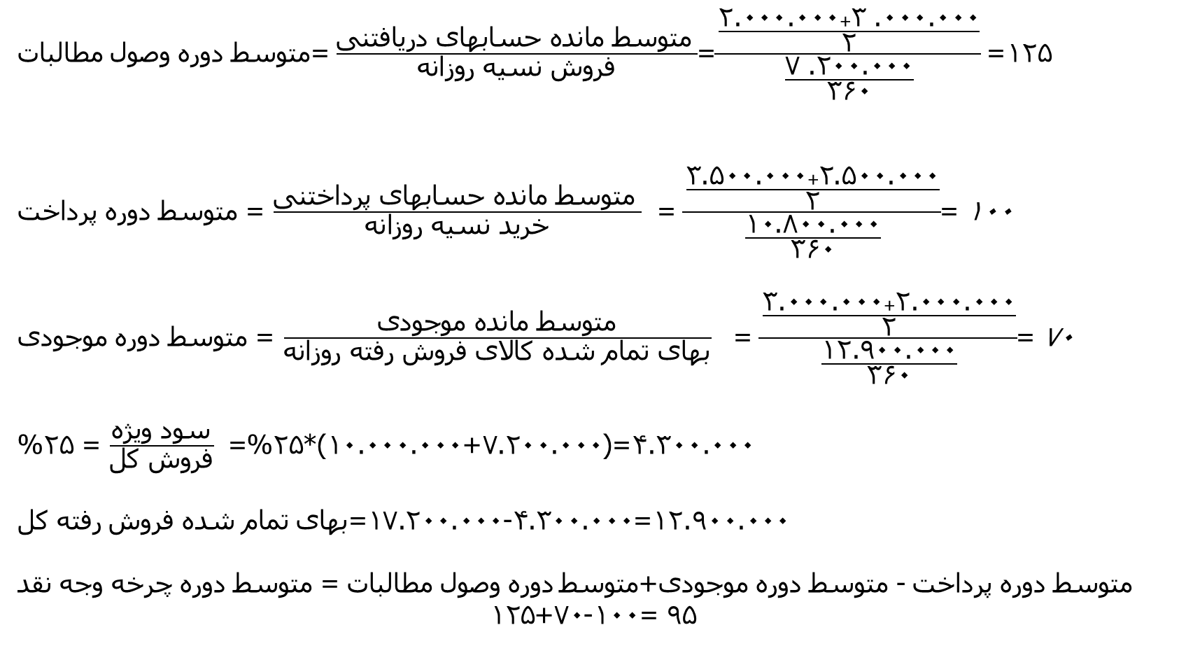
125=$\frac{\frac{\text{2}\text{.}\text{000}\text{.}\text{000}+\text{3} \text{.}\text{000}\text{.}\text{000}}{\text{2}}}{\frac{\text{7} \text{.}\text{2}\text{00}\text{.}\text{000}}{\text{360}}}$=$\frac{\text{متوسط مانده حسابهای }\text{دریافتنی} }{\text{فروش}\text{ نسیه روزانه}}$ =متوسط دوره وصول مطالبات
100 =$\frac{\frac{\text{3}\text{.}\text{5}\text{00.000}+\text{2}\text{.}\text{5}\text{00.000}}{\text{2}}}{\frac{\text{10}\text{.}\text{8}\text{00.000}}{\text{360}}}$ = $\frac{\text{متوسط مانده حسابهای پرداختنی} }{\text{خرید نسیه روزانه}}$ = متوسط دوره پرداخت
70 =$\frac{\frac{\text{3.}\text{0}\text{00.000}+\text{2.}\text{0}\text{00.000}}{\text{2}}}{\frac{\text{1}\text{2.900.00}\text{0}}{\text{360}}}$ = $\frac{\text{متوسط مانده }\text{موجودی}}{\text{بهای تمام شده کالای فروش رفته روزانه}}$ = متوسط دوره موجودی
4.300.000=(7.200.000+10.000.000)*25%= $\frac{\text{سود ویژه}}{\text{فروش کل}}$ = 25%
12.900.000=4.300.000-17.200.000=بهای تمام شده فروش رفته کل
متوسط دوره پرداخت - متوسط دوره موجودی+متوسط دوره وصول مطالبات = متوسط دوره چرخه وجه نقد
95 =100-70+125

Slide 28
هزینه سرمایه

Slide 29
مقا یسه نرخ بازده مورد توقع وهزینه سرمایه
وقتی میگوییم نرخ بازده مورد توقع یک سرمایه گذاری مثلا 10درصد است منظور ما اینست که اگر صرفا نرخ بازده این سرمایه گذاری از 10 درصد بیشتر باشد ارزش فعلی خالص یا NPV آن مثبت خواهد بود یا درمعنای دیگر شرکت باید از محل سرمایه گذاری 10درصد بازده کسب کند تا انتظار سرمایه گذار برآورده شود .
بنابراین هزینه سرمایه یک سرمایه گذاری بدون ریسک نرخ بازده ی بدون ریسک آن است ونرخ بازده مورد توقع متناسب با افزایش ریسک شرکت افزایش پیدا می کند.
‌ هزینه سرمایه = نرخ تنزیل متناسب = نرخ بازده مورد توقع
هزینه سرمایه به نحوه ی استفاده از وجوه بستگی دارد نه به منابع تامین وجوه

Slide 30
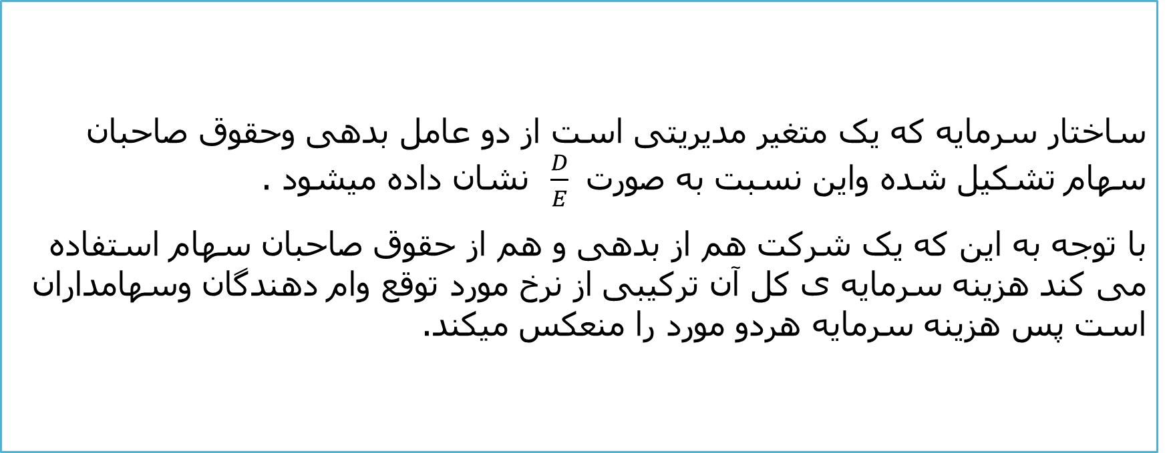
سیاست مالی وهزینه سرمایه
ساختار سرمایه که یک متغیر مدیریتی است از دو عامل بدهی وحقوق صاحبان سهام تشکیل شده واین نسبت به صورت $\frac{D}{E}$ نشان داده میشود .
با توجه به این که یک شرکت هم از بدهی و هم از حقوق صاحبان سهام استفاده می کند هزینه سرمایه ی کل آن ترکیبی از نرخ مورد توقع وام دهندگان وسهامداران است پس هزینه سرمایه هردو مورد را منعکس میکند.

Slide 31
هزینه حقوق صاحبان سهام :
دو روش اصلی برای برآورد هزینه حقوق صاحبان سهام مطرح است :
الگوی سود تقسیمی روبه رشد
روش خط بازار سرمایه

Slide 32
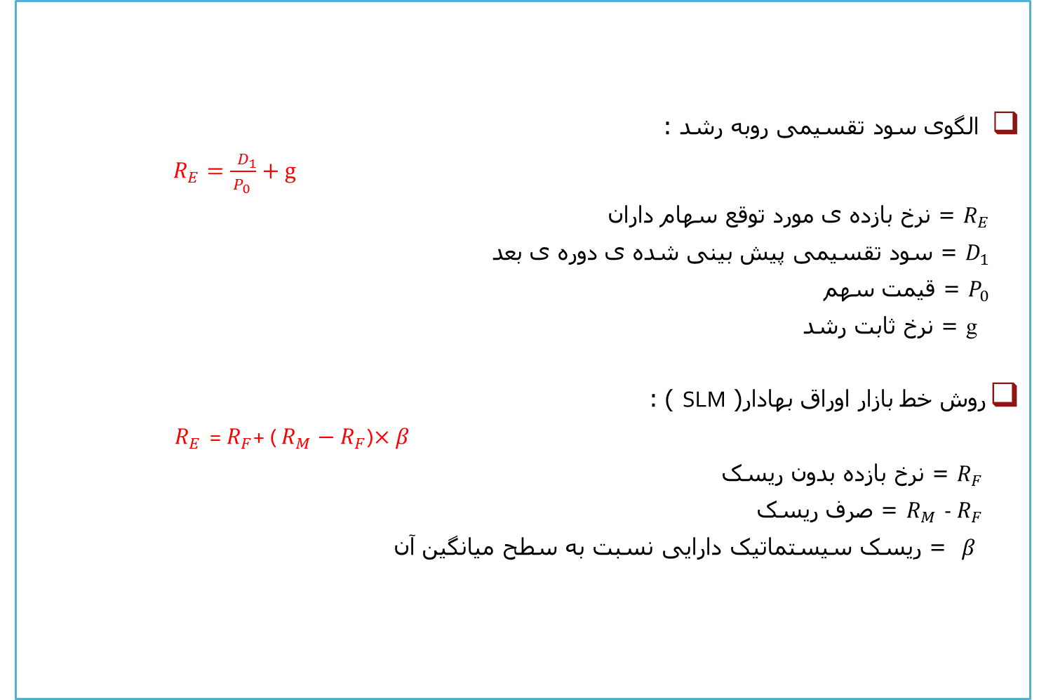
الگوی سود تقسیمی روبه رشد :
$R_{E}=\frac{ D_{1}}{P_{0} }+g$
$R_{E}$ = نرخ بازده ی مورد توقع سهام داران
$D_{1}$ = سود تقسیمی پیش بینی شده ی دوره ی بعد
$P_{0}$ = قیمت سهم
g = نرخ ثابت رشد
روش خط بازار اوراق بهادار( SLM ) :
$R_{E}$ = $R_{F}$+ ( $R_{M}−R_{F}$)$×β$
$R_{F}$ = نرخ بازده بدون ریسک
- $R_{F}$ $R_{M}$ = صرف ریسک
$β$ = ریسک سیستماتیک دارایی نسبت به سطح میانگین آن $β_{E}$ * ( $R_{F}$ _ $(R_{M}$ + $R_{F}$

Slide 33
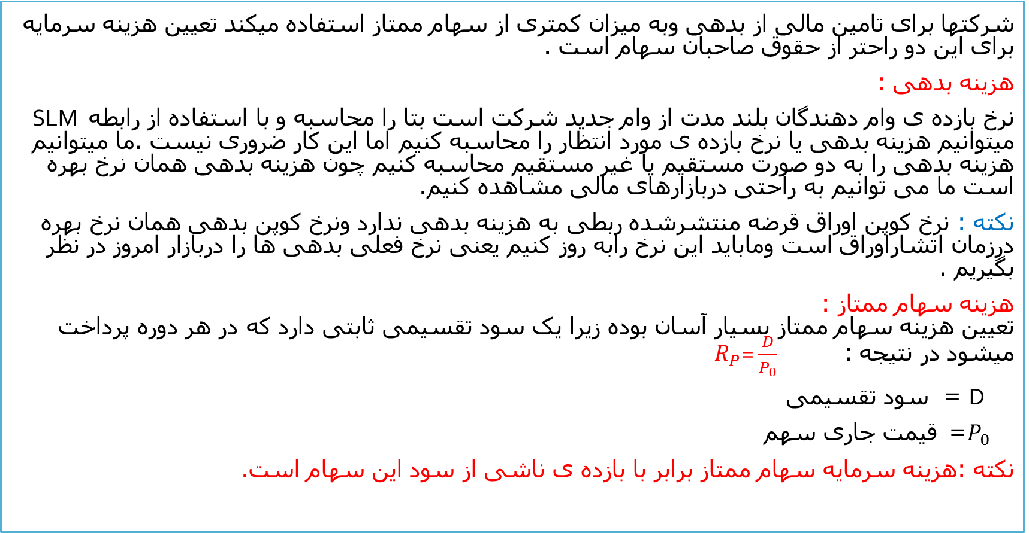
هزینه بدهی و سهام ممتاز:
شرکتها برای تامین مالی از بدهی وبه میزان کمتری از سهام ممتاز استفاده میکند تعیین هزینه سرمایه برای این دو راحتر از حقوق صاحبان سهام است .
هزینه بدهی :
نرخ بازده ی وام دهندگان بلند مدت از وام جدید شرکت است بتا را محاسبه و با استفاده از رابطه SLM میتوانیم هزینه بدهی یا نرخ بازده ی مورد انتظار را محاسبه کنیم اما این کار ضروری نیست .ما میتوانیم هزینه بدهی را به دو صورت مستقیم یا غیر مستقیم محاسبه کنیم چون هزینه بدهی همان نرخ بهره است ما می توانیم به راحتی دربازارهای مالی مشاهده کنیم.
نکته : نرخ کوپن اوراق قرضه منتشرشده ربطی به هزینه بدهی ندارد ونرخ کوپن بدهی همان نرخ بهره درزمان اتشاراوراق است وماباید این نرخ رابه روز کنیم یعنی نرخ فعلی بدهی ها را دربازار امروز در نظر بگیریم .
هزینه سهام ممتاز :
تعیین هزینه سهام ممتاز بسیار آسان بوده زیرا یک سود تقسیمی ثابتی دارد که در هر دوره پرداخت میشود در نتیجه : $R_{P}$= $\frac{D}{P_{0}}$
D = سود تقسیمی
$P_{0}$= قیمت جاری سهم
نکته :هزینه سرمایه سهام ممتاز برابر با بازده ی ناشی از سود این سهام است.

Slide 34
میانگین موزون هزینه سرمایه :
یکی از فرضهای ضمنی استفاده از میانگین موزون هزینه سرمایه برای یک پروژه این است که در آن نسبت اجزای ساختار سرمایه بهینه است .
غالبا در این فرایند بدهی کوتاه مدت نادیده گرفته می شود زیرا برخی بدهیها با روند رشد شرکت در جریانات نقدی منظور میشود مثل حسابهای پرداختنی وحقوق معوق که با فروش ثبت میشود .
وزن اجزای مختلف سرمایه :
ما میتوانیم با ضرب تعداد سهام یا بدهی در قیمت هر سهم یا ورقه ی آن ارزش بازار را محاسبه کنیم اگر تعداد آن زیاد باشد میانگین میگیریم
از حرف V به عنوان ارزش کل بدهی وحقوق صاحبان سهام استفاده میکنیم : V= E+D
اگر دو طرف را بر V تقسیم کنیم درصد حقوق صاحبان سهام وبدهی حساب میشود که به آنها اوزان ساختار سرمایه گفته می شود.

Slide 35
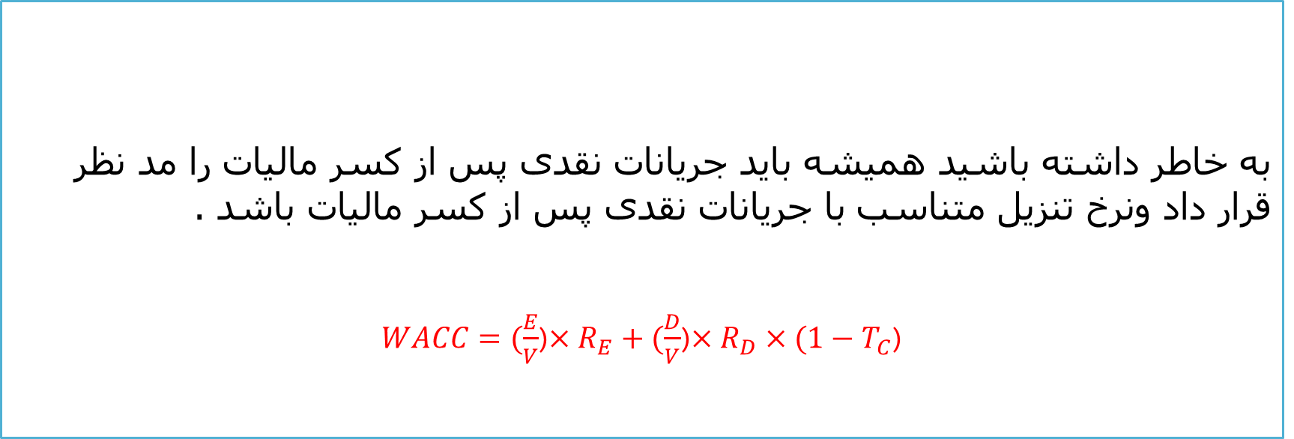
مالیات ومیانگین موزون سرمایه :
به خاطر داشته باشید همیشه باید جریانات نقدی پس از کسر مالیات را مد نظر قرار داد ونرخ تنزیل متناسب با جریانات نقدی پس از کسر مالیات باشد .
$WACC=(\frac{E}{V}$)$×R_{E}+(\frac{D}{V}$)$×R_{D}×(1−T_{C}$)

Slide 36
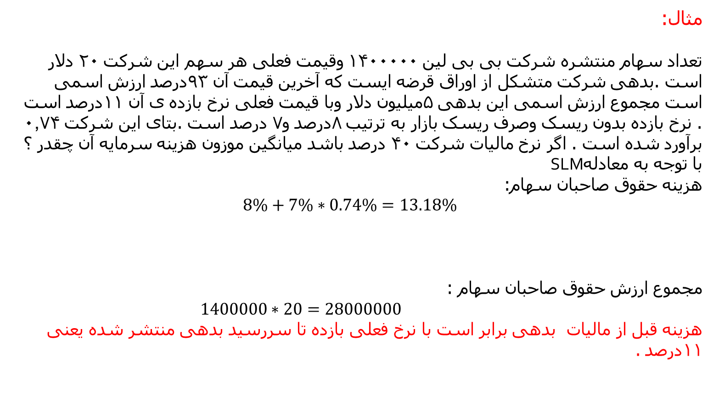
مثال:
تعداد سهام منتشره شرکت بی بی لین 1400000 وقیمت فعلی هر سهم این شرکت 20 دلار است .بدهی شرکت متشکل از اوراق قرضه ایست که آخرین قیمت آن 93درصد ارزش اسمی است مجموع ارزش اسمی این بدهی 5میلیون دلار وبا قیمت فعلی نرخ بازده ی آن 11درصد است . نرخ بازده بدون ریسک وصرف ریسک بازار به ترتیب 8درصد و7 درصد است .بتای این شرکت 0.74 برآورد شده است . اگر نرخ مالیات شرکت 40 درصد باشد میانگین موزون هزینه سرمایه آن چقدر ؟
SLMبا توجه به معادله
هزينه حقوق صاحبان سهام:
$$8\%+7\%∗0.74\%=13.18\%$$
مجموع ارزش حقوق صاحبان سهام :
$1400000∗20=28000000$
هزینه قبل از مالیات بدهی برابر است با نرخ فعلی بازده تا سررسید بدهی منتشر شده یعنی 11درصد .

Slide 37
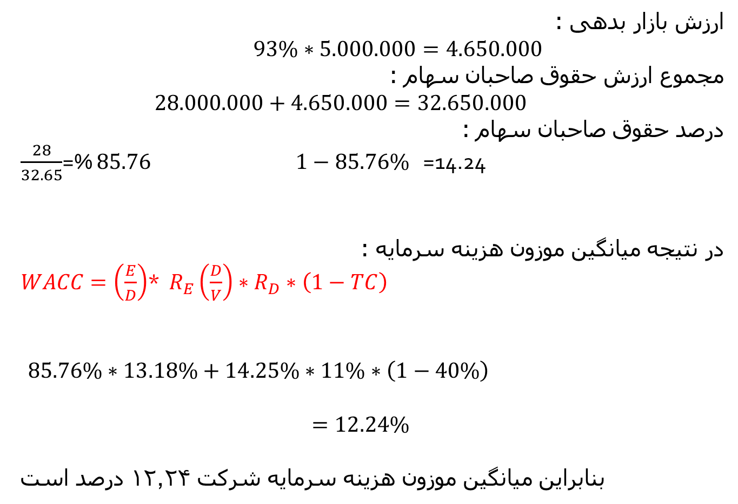
ارزش بازار بدهی :
$93\%∗5.000.000=4.650.000$
مجموع ارزش حقوق صاحبان سهام :
$28.000.000+4.650.000=32.650.000$
درصد حقوق صاحبان سهام :
$\frac{28}{32.65}$=% $85.76$ $1−85.76\%$ =14.24
در نتیجه میانگین موزون هزینه سرمایه :
$WACC=\left(\frac{E}{D}\right)$* $R_{E}\left(\frac{D}{V}\right)∗R_{D}∗\left(1−TC\right)$
$85.76\%∗13.18\%+14.25\%∗11\%∗\left(1−40\%\right)$
$$=12.24\%$$
بنابراین میانگین موزون هزینه سرمایه شرکت 12.24 درصد است

Slide 38
ارزیابی عملکرد :
یکی دیگر از کاربردهای میانگین موزون هزینه سرمایه ارزیابی عملکرد است .وشناخته ترین روش ارزش افزوده اقتصادی است .
فرض کنید :
100میلیون دلار آورده نقدی (حقوق صاحبان سهام ) وهزینه سرمایه 12%
100000000∗12%
اگر جریانات نقدی بیشتر 12% باشد ارزش افزوده ی اقتصادی ایجاد کرده ایم وبرعکس

Slide 39
روش تک محصولی :
در این روش با بررسی سرمایه گذاری های مشابه در بازار هزینه سرمایه پروژه مورد نظر را تعیین میکنیم اگر شرکتی بخواهد در یک زمینه تجاری دیگر هم وارد فعالیت شود می تواند با تعیین نرخ بازده ی مورد توقع بازار از شرکت های فعال در آن زمینه هزینه سرمایه را محاسبه کنیم .
شرکتی که در یک فعالیت تجاری خاص متمرکز میشود تک محصولی نامیده می شود وروشی برای بدست آوردن بازده ی مورد توقع یک سرمایه گذاری نامیده میشود .

Slide 40
روش ذهنی :
به دلیل وجود انواع مشکلاتی که در روش عینی دیده می شود شرکت ها از این روش استفاده می کند. در روش ذهنی شرکت ها هریک از پروژه ها را در یکی از طبقات مختلف ریسک قرار می دهد و نرخ تنزیل هر پروژه با اضافه کردن عامل تعدیل در مورد پروژه های پرریسک به WACC تعیین میکند .ودر مورد پروژه های کم ریسک برعکس .

Slide 41
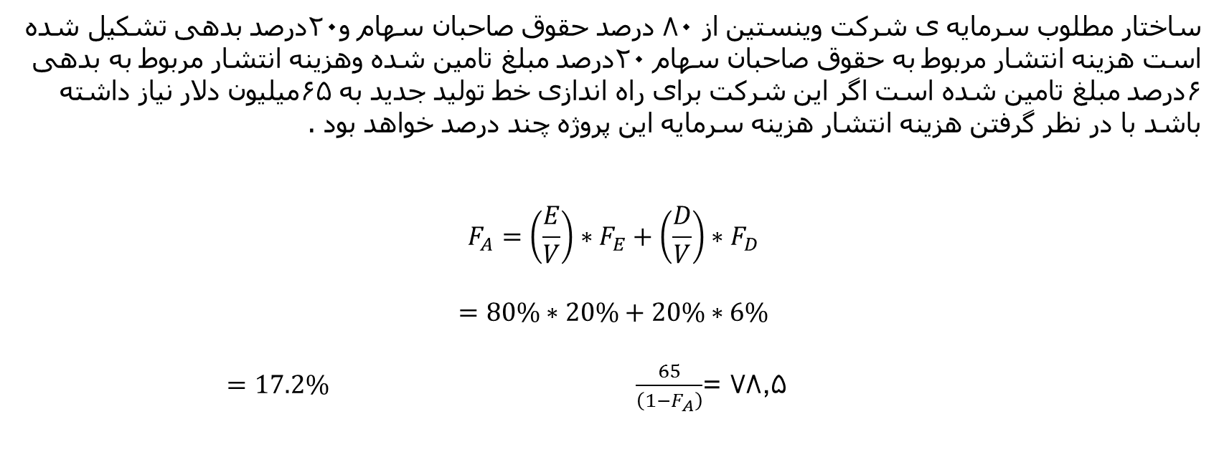
روش اصلی
ساختار مطلوب سرمایه ی شرکت وینستین از 80 درصد حقوق صاحبان سهام و20درصد بدهی تشکیل شده است هزینه انتشار مربوط به حقوق صاحبان سهام 20درصد مبلغ تامین شده وهزینه انتشار مربوط به بدهی 6درصد مبلغ تامین شده است اگر این شرکت برای راه اندازی خط تولید جدید به 65میلیون دلار نیاز داشته باشد با در نظر گرفتن هزینه انتشار هزینه سرمایه این پروژه چند درصد خواهد بود .
$$F_{A}=\left(\frac{E}{V}\right)∗F_{E}+\left(\frac{D}{V}\right)∗F_{D}$$
$$=80\%∗20\%+20\%∗6\%$$
$=17.2\%$ $\frac{65}{\left(1−F_{A}\right)}$ 78.5 =

Slide 42
اجاره دارایی ها

Slide 43
هر نوع دارايي كه قابل خريد باشد . عملاً قابل اجاره كردن نيز هست . اجاره قراردادي بين مالک دارايي ( موجر ) و طرف وي ( مستاجر ) براي استفاده از دارايي در مقابل پرداخت اجاره در فواصل زماني معين است .
از ﻧﻈﺮ ﭘﻮﻟﯽ: ﮐﺎرﺧﺎﻧﻪ ﻫﺎ، ﻣﻬﻤﺘﺮﯾﻦ اﺟﺎره ﮐﻨﻨﺪﮔﺎن ﺗﺠﻬﯿﺰات ﺗﻮﻟﯿﺪي اﻧﺪ.

Slide 44
انواع اجاره :
1.اﺟﺎره ﻋﻤﻠﯿﺎﺗﯽ
2.اﺟﺎره ﻣﺎﻟﯽ
3. ﻓﺮوش و اﺟﺎره داراﯾﯽ
4. اﺟﺎره ﺑﺎ ﺧﺪﻣﺎت ﮐﺎﻣﻞ
5. اﺟﺎره ﺑﺎ اهرم مالی

Slide 45
اجاره عملیاتی :
اجاره اي است كوتاه مدت براي درصدي از عمر مفيد دارايي است.
اجاره بلند مدتي كه درآن اجاره كننده يا مستاجر مجاز است در هر زمان دلخواه قرارداد اجاره را فسخ كند نيز اجاره ي عملياتي خوانده مي شود.
اجاره عملياتي غالباً به اجاره هايي نيز اشاره دارد كه براساس قواعد حسابداري ، در اجاره سرمايه اي طبقه بندي نمي شوند.
كامپيوتر ، وسايل حمل و نقل ، لوازم تكثير و مبلمان عمده ترين دارائيهايي هستند كه براساس اجاره ي عملياتي مورد استفاده قرار مي گيرند.

Slide 46
اجاره مالی :
اجاره ي مالي ، تعهد ميان مدت يا بلند مدت اجاره كننده و اجاره دهنده است.
اگر دارايي مورد نظر ، تجهيزات باشد ، مدت اجاره معمولاً نصف عمر مفيد مورد انتظار آن دارايي خواهد بود.
ﺗﻌﻤﯿﺮ و ﻧﮕﻬﺪاري ﺑﺮ ﻋﻬﺪه اﺟﺎره دﻫﻨﺪه ﻧﯿﺴت.
ﻋﻤﺪه ﺗﺮﯾﻦ داراﺋﯽ ﻫﺎ: اﻣﻼك، ﺗﺠﻬﯿﺰات اداري، ﭘﺰﺷﮑﯽ، ﺳﺎﺧﺘﻤﺎن، ﻫﻮاپیما
پرداخت اجاره ، تعهدي ثابت براي اجاره كننده است و مانند بهره وام ، عدم پرداخت آن ، ممكن است باعث ورشكستگي شركت شود. هرچند كه موجر هنگام ورشكستگي مستاجر اولويتي برساير بستانكاران ندارد ، ‌موجر مي تواند دارايي مورد نظر را تصاحب كند .
اختلاف اجاره عملیاتی و مالی در مدت زمان اجرا و مالكيت دارايي در سر رسيد اجاره مي باشد .

Slide 47
فروش و اجاره دارایی :
داراﯾﯽ را ﺑﻪ ﺷﺨﺼﯽ ﺑﻔﺮوﺷﺪ، ﺳﭙﺲ از ﺧﺮﯾﺪار اﺟﺎره ﮐﻨﺪ
ﺗﺎﻣﯿﻦ ﻣﻨﺎﺑﻊ ﻣﺎﻟﯽ ﻣﻮرد ﻧﻈﺮ و اﺳﺘﻔﺎده ﮐﻤﺎﮐﺎن از داراﺋﯽ
ﻧﻮﻋﯽ اﺟﺎره ﻣﺎﻟﯽ,داراي ﺣﻖ ﺗﺠﺪﯾﺪ اﺟﺎره ﯾﺎ ﺧﺮﯾﺪ داراﯾﯽ در آﺧﺮ دوره

Slide 48
اجاره با خدمات کامل :
ﻣﻮﺟﺮ ﺧﺪﻣﺎت ﺗﻌﻤﯿﺮ و ﻧﮕﻬﺪاري، ﺑﯿﻤﻪ دارایی، ﻋﻮارض را ﭘﺮداﺧﺖ ﻣﯽ ﮐﻨﺪ.
اجاره با اهرم مالی :
اﺟﺎره ﺷﺨﺺ ﺛﺎﻟﺚ,ﻣﻮﺟﺮ، ﻣﺴﺘﺎﺟﺮ، وام دﻫﻨﺪه
ﺑﺨﺸﯽ از ﻗﯿﻤﺖ ﺧﺮﯾﺪ داراﯾﯽ از وام دﻫﻨﺪه وام ﻣﯽ ﮔﯿﺮد
اﮔﺮ ﻣﻮﺟﺮ اﺻﻞ و ﻓﺮع وام را ﻧﺪﻫﺪ، وام دﻫﻨﺪه ﺣﻖ ﺗﺼﺎﺣﺐ داراﯾﯽ و درﯾﺎﻓﺖ اﺟﺎره را دارد

Slide 49
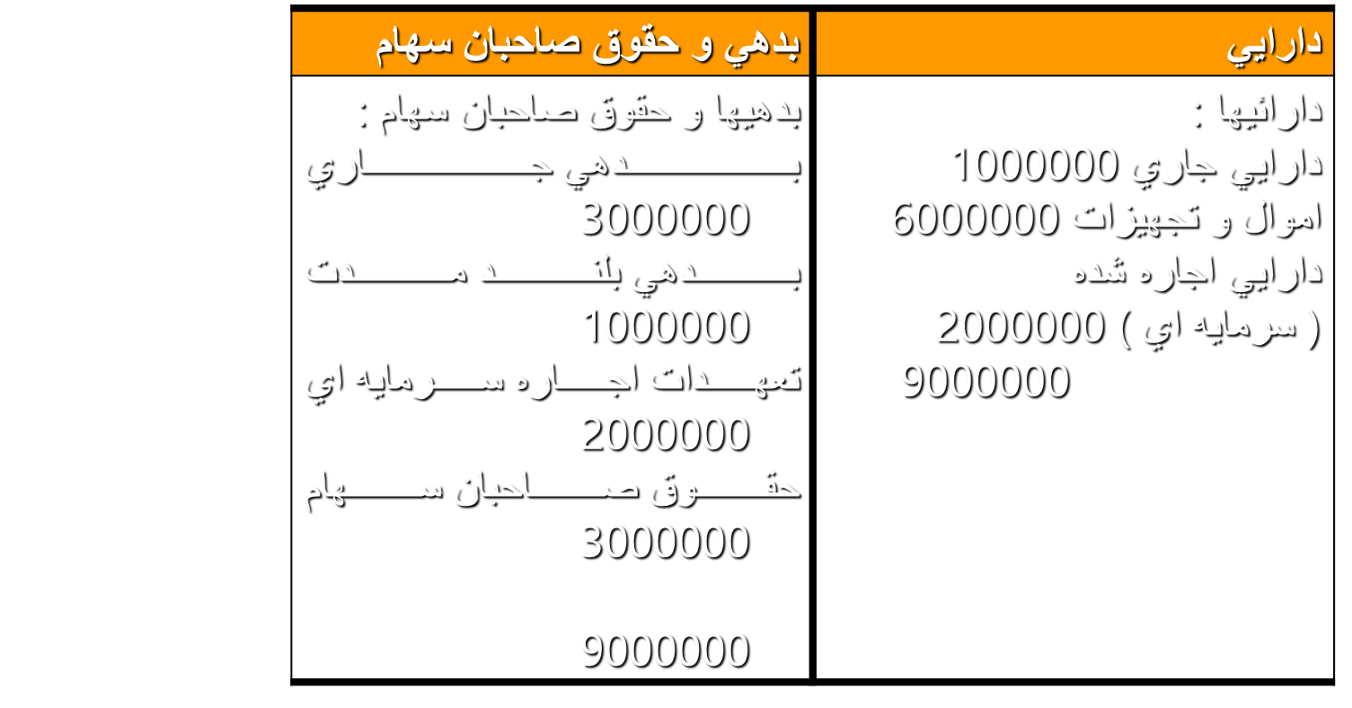
حسابداری اجاره :
دو ﻧﻮع اﺟﺎره از ﻧﻈﺮ ﺣﺴﺎﺑﺪاري: اﺟﺎره ﻋﻤﻠﯿﺎﺗﯽ، اﺟﺎره ﺳﺮﻣﺎﯾﻪ اي
اﺟﺎره ﺳﺮﻣﺎﯾﻪ اي: اﻧﺘﻘﺎل ﺑﺨﺶ ﻋﻤﺪه ﯾﺎ ﮐﻞ ﻣﺰاﯾﺎ و ﻣﺨﺎﻃﺮات ﻣﺎﻟﮑﯿﺖ داراﯾﯽ ﺑﻪ ﻣﺴﺘﺎﺟﺮ
ﺷﺮاﯾﻂ ﺳﺮﻣﺎﯾﻪ اي ﺑﻮدن اﺟﺎره:اﻧﺘﻘﺎل داراﯾﯽ ﺑﻪ ﻣﺴﺘﺎﺟﺮ در ﭘﺎﯾﺎن دوره، داﺷﺘﻦ ﺣﻖ ﺧﺮﯾﺪ داراﯾﯽ ﺗﻮﺳﻂ ﻣﺴﺘﺎﺟﺮ، ﻋﻤﺮ اﺟﺎره ﺑﯿﺶ از 57 درﺻﺪ ﻋﻤﺮ ﻣﻔﯿﺪ داراﯾﯽ، در آﻏﺎز دوره اﺟﺎره، ارزش ﻓﻌﻠﯽ اﺟﺎره ﭘﺮداﺧﺘﻨﯽ ﺑﺮاﺑﺮ ﯾﺎ ﺑﯿﺶ از 90 درﺻﺪ ﻗﯿﻤﺖ ﺟﺎري ﺑﺎزار دارایی
اگر اجاره ي مورد نظر ، سرمايه اي باشد ، بايد در تراز نامه ي مستاجر ارزش فعلي اجاره ي پرداختي به عنوان دارايي به طرفيت تعهدات اجاره سرمايه اي منعكس گردد

Slide 50
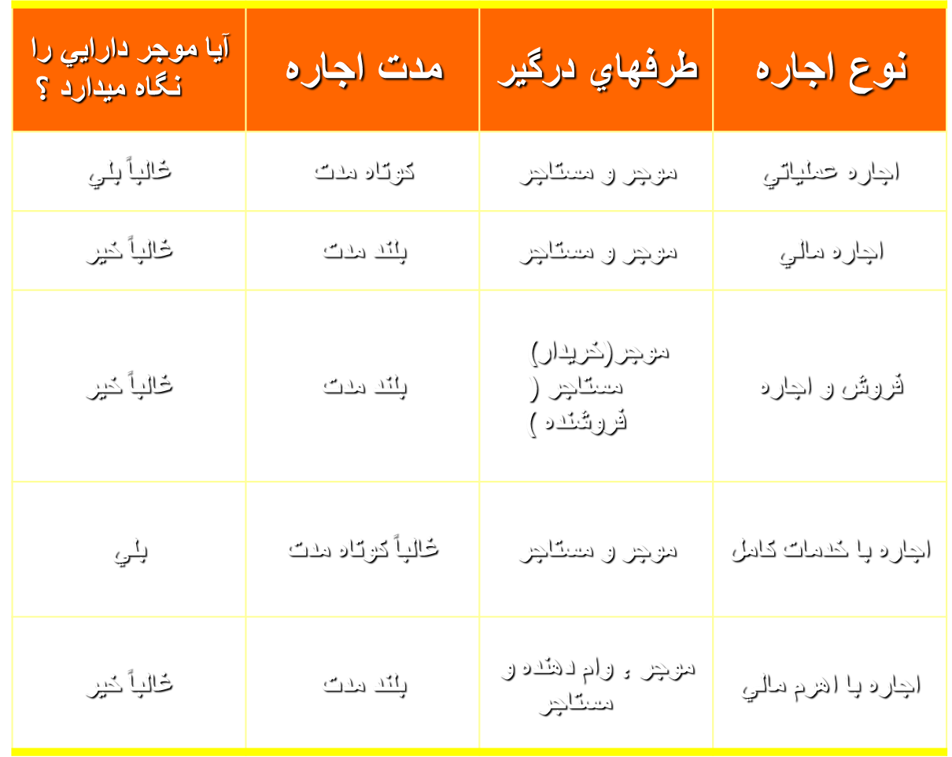

Slide 51
ﻧﻘﺶ و اﺛﺮ اﺟﺎره داراﯾﯽ در ﻣﻘﺎﺑﻞ وام:
1. دﺳﺘﺮﺳﯽ ﺑﻪ ﻧﻘﺪ
2. اﺛﺮ ﺑﻪ ﻇﺮﻓﯿﺖ وام ﮔﯿﺮي
3.ﺳﻬﻮﻟﺖ
4. اﺟﺘﻨﺎب از ﻣﺤﺪودﯾﺖ
5. اﻧﺘﻘﺎل ﻣﺨﺎﻃﺮه ﻧﺎﺑﺎﺑﯽ
5. ارزش اﺳﻘﺎط داراﯾﯽ
6.ﻣﻼﺣﻈﺎت ﻣﺎﻟﯿﺎﺗﯽ

Slide 52
با سپاس ازحسن توجه شما

